Slide 1

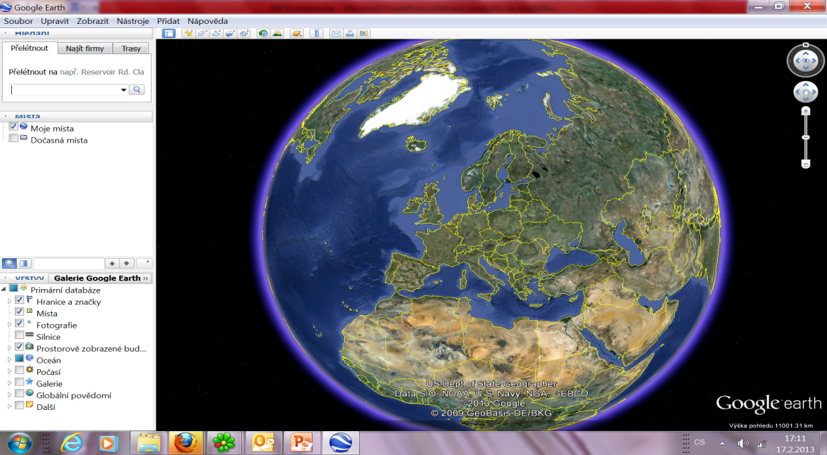
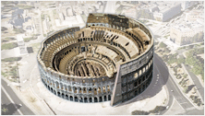
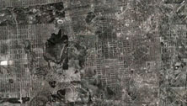

Elektronická učebnice - II. stupeň Základní škola Děčín VI, Na Stráni 879/2 – příspěvková organizace Informatika
31.1 Google Earth
= trojrozměrná grafická aplikace
prohlížení Země jako ze satelitu
téměř naprostá aktuálnost
dostupný zdarma
3D prohlídka vodního dna i povrchu
3D modely větších měst
zobrazení cesty podle údajů z GPS
historické mapy Země z různých období
virtuální globus
snímky Marsu
možnost podívat se pod hladinu oceánu
pohyby živočichů na moři i na souši
Autor: Mgr. Marie Makovská

Slide 2
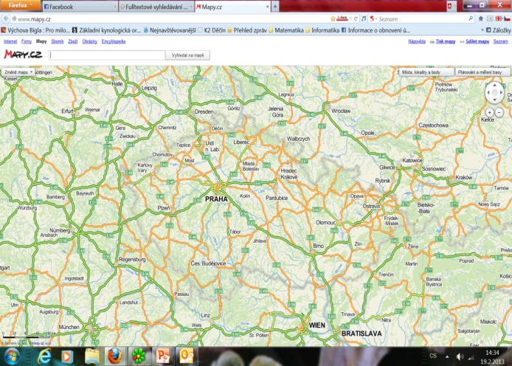
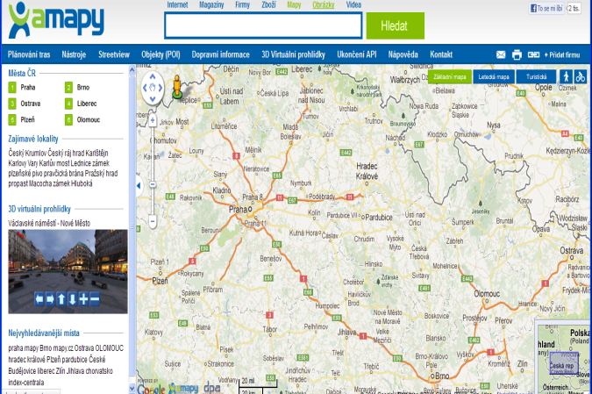
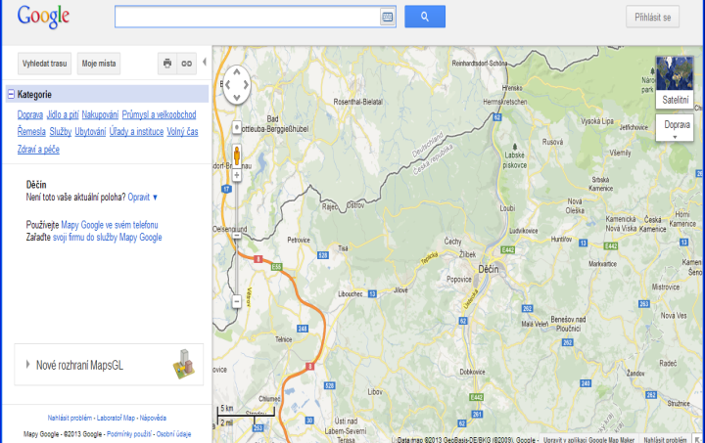
31.2 Co už známe – Mapy na internetu
Elektronická učebnice - II. stupeň Základní škola Děčín VI, Na Stráni 879/2 – příspěvková organizace Informatika
Už víme, že některé internetové servery zobrazují mapy a umožňují na nich vyhledávat libovolná místa v naší republice. Např.:
Tyto servery nabízejí:
interaktivní mapy s možností vyhledávání ulic, sídel a dalších objektů
základní popisné informace, ale také např. dokážou vyhledat autobusové a vlakové spojení
zjistí vzdálenost mezi vybranými městy
historické mapy
virtuální procházky
satelitní snímky

Slide 3
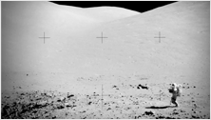
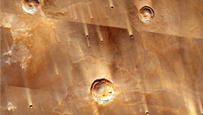

31.3 Nové pojmy
Elektronická učebnice - II. stupeň Základní škola Děčín VI, Na Stráni 879/2 – příspěvková organizace Informatika
Vrstva Oceán
Můžeme zde:
ponořit se pod hladinu – nejhlubší část
zkoumat oceán – National Geographic, BBC
dozvědět se o změně klimatu a ohrožených druzích v oceánu
prohlédnout si vraky lodí (Titanic), oblíbené lokality surfařů a cestovatelů
prozkoumat nejhlubší část v oceánu
pustit si plavbu žraloka obrovského – Jihovýchodní Asie
podívat se na záběry potápěče ve Středozemním moři
prohlédnout si Davidsonovu podmořskou horu
Vrstva Vesmír: Google Sky
režim obloha
souhvězdí Andromeda, fáze Měsíce, …
2) pohyb po Marsu
3) pohyb po Měsíci
Apollo → videa
Google Art project
= nabízí prohlídky řady významných galerií
Letecký simulátor
- umožňuje ovládat simulované letadlo, a to buď pomocí myši, nebo jiného ovladače

Slide 4
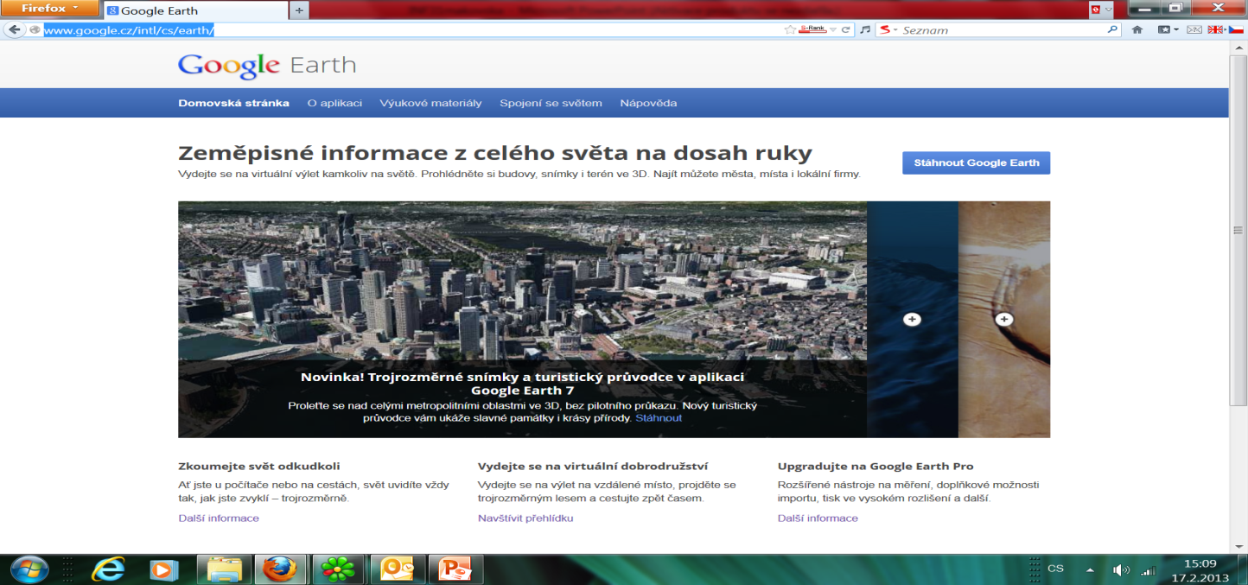
31.4 Google Earth
Elektronická učebnice - II. stupeň Základní škola Děčín VI, Na Stráni 879/2 – příspěvková organizace Informatika
Stáhnout Google Earth
Veškeré informace o programu, odkaz na stáhnutí, nápovědu, výukové materiály, …
najdete zde:
Instalace není nijak uživatelsky náročná. Program zabírá necelých 22 MB. Vstupy můžeš zadávat ve formátu adres, souřadnic nebo jednoduše brouzdat myší. Ovládání je pak zcela intuitivní.

Slide 5
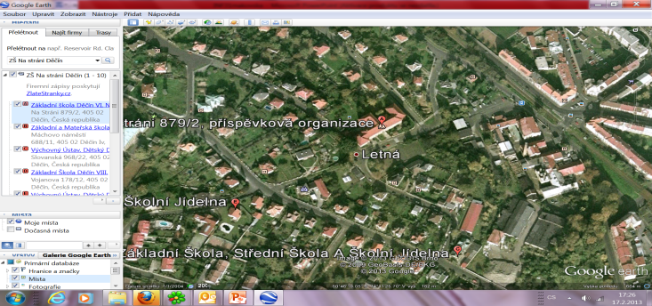
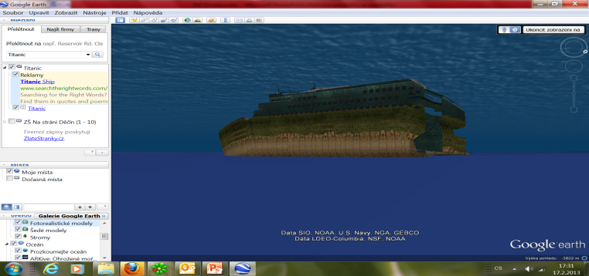
31.5 Cvičení
Elektronická učebnice - II. stupeň Základní škola Děčín VI, Na Stráni 879/2 – příspěvková organizace Informatika
Zkus najít svoje bydliště a napiš souřadnice. Co je na snímku jinak než v současné realitě?
Je na Holešovickém výstavišti v Praze zachycena Matějská pouť?
Staroměstské náměstí →Historie → rozdíly 13. duben 2007 a letos
Jaké je počasí v Paříži?
Napiš souřadnice Eiffelovy věže.
Změř pomocí pravítka délku Karlova mostu v metrech a v palcích.
Kolik je to km od nejvýchodnějšího bodu ČR do nejsevernějšího bodu?
Najdi rozhlednu Zlatý Chlum a napiš, kolik má metrů a kde leží.
Vypiš momentální teplotní rozdíly Island x Sydney.
Napiš souřadnice, kde se potopil Titanic.
Heraklion – Napiš co nejpřesněji, kde se nachází a co to je.
V režimu obloha najdi: Mléčnou dráhu, galaxii Malá medvědice, Polárku, svoje znamení.

Slide 6

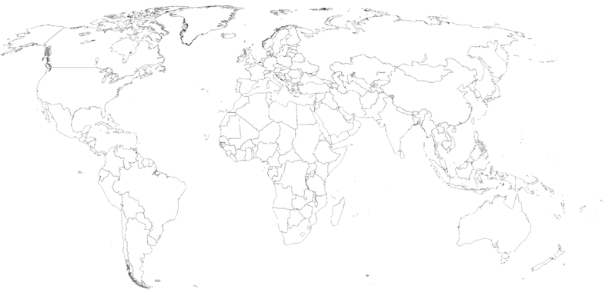
31.6 Pro šikovné – Google Earth – 7 divů světa
Elektronická učebnice - II. stupeň Základní škola Děčín VI, Na Stráni 879/2 – příspěvková organizace Informatika
Stáhni si a v programu Google Earth otevři vrstvu 7_world_wonder­s.kmz. Vrstva se okamžitě objeví v levém sloupci, v záložce místa. Dvojkliky na fialové špendlíčky najdi 7 divů světa a zaznamenej do mapy, dopiš jejich názvy. Doporučuji zapnout si v záložce Vrstvy – Prostorově zobrazené budovy.
Řešení
Koloseum, Itálie
Velká Čínská zeď, Čína
Taj Mahal, Indie
Chichen Itza, Mexiko
Petra, Jordánsko
Machu Picchu, Peru
Ježíš Spasitel, Brazilie

Slide 7
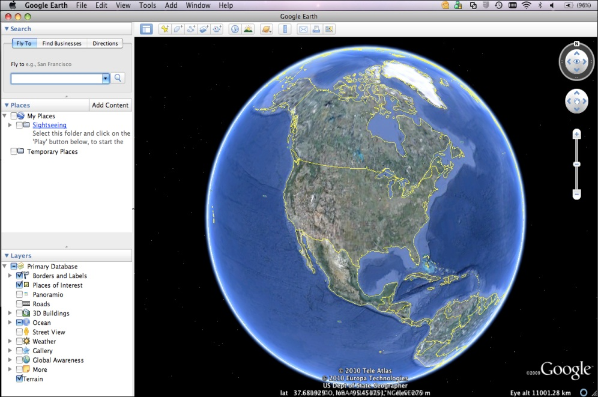
31.7 CLIL – Google Earth
Elektronická učebnice - II. stupeň Základní škola Děčín VI, Na Stráni 879/2 – příspěvková organizace Informatics
Czech-English dictionary
Fill in the missing words.
 | Czech | English
1. |  | GOOGLE
2. | ZEMĚ
3. |  | SKY
4. | HLEDAT
5. |  | WEATHER
6. | GALERIE
7. |  | OCEAN
8. | MÍSTA
9. |  | ROAD
10. | DALŠÍ
 | Czech | English
1. | Satelitní | SATELLITE
2. | ZEMĚ | Earth
3. | Obloha | SKY
4. | NAJÍT | Find
5. | Počasí | WEATHER
6. | GALERIE | Gallery
7. | Oceán | OCEAN
8. | MÍSTA | Places
9. | Silnice | ROAD
10. | DALŠÍ | More
Solution

Slide 8
31.8 Test – Google Earth
Elektronická učebnice - II. stupeň Základní škola Děčín VI, Na Stráni 879/2 – příspěvková organizace Informatika
Otevři si aplikaci Google Earth a pomocí ní najdi správné odpovědi na následují test!
1) Najdi naši školu a spočítej, kolik stojí aut před školou? 0 1 6 12 | 2) Jaké jsou GPS souřadnice Děčínského Sněžníku? 50⁰47´ S 14⁰06´ V 20⁰47´ S 17⁰06´ V 10⁰47´ S 20⁰06´ V 05⁰47´ S 30⁰06´ V | 3) V jaké zemi se nachází původní koncentrační tábor Osvětim? Německo Polsko Slovensko ČR | 4) Co je a kde je Carcassonne? fjord v Norsku jezero ve Finsku hrad ve Francii mrakodrap v Londýně
5) Jaké je přibližná délka Tyršova mostu v km? 50 150 200 500 | 6) Lamanšský průliv odděluje země: Anglie, Francie Francie, Španělsko Dánsko, Švédsko Itálie, Malta | 7) V jakém moři leží nejhlubší část Tichého oceánu Mariánský příkop? Beringovo moře Moře Laptěvů Filipínské moře Jihočínské moře | 8) Trasa Děčín – Lisabon autem, kolik je to km? 1 236 km 2 819 km 3 562 km 4 127 km
Správné odpovědi:
1c | 2a | 3b | 4c
5c | 6a | 7c | 8b
Test na známku

Slide 9
Elektronická učebnice - II. stupeň Základní škola Děčín VI, Na Stráni 879/2 – příspěvková organizace Matematika
31.9 Použité zdroje, citace
Zdroje:
http://www.mapy.cz/ slide 2
http://amapy.centrum.cz/ slide 2
http://www.maps.google.cz slide 2
http://www.google.cz/intl/cs/earth/download/ge/agree.html slide 3
http://dum.rvp.cz/materialy/7-divu-sveta.html slide 6
http://serc.carleton.edu/images/eyesinthesky2/week12/launch_google_earth.jpg slide 7

Slide 10
Elektronická učebnice - II. stupeň Základní škola Děčín VI, Na Stráni 879/2 – příspěvková organizace Matematika
31.10 Anotace
Autor | Mgr. Marie Makovská
Období | 01 – 06/2013
Ročník | 9. ročník
Klíčová slova | Google Earth, mapy na internetu, virtuální globus
Anotace | Prezentace seznamuje s aplikací Google Earth a jejím využitím.

